Slide 1
合理利用网络
部编版八年级上册
泸县毗卢镇中峰学校 张良川

Slide 2
教学目标
素养目标：形成正确的参与网络生活和遵守网络规则的意识，养成利用网络合理表达诉求的习惯。
能力目标：主动锻炼分析问题的能力，学会正确使用网络，提高对网络信息的辨别能力，能够利用网络传播正能量。
知识目标：理解媒介素养和“信息节食”的内涵，了解网络规则，知道合理利用网络的具体要求。

Slide 3
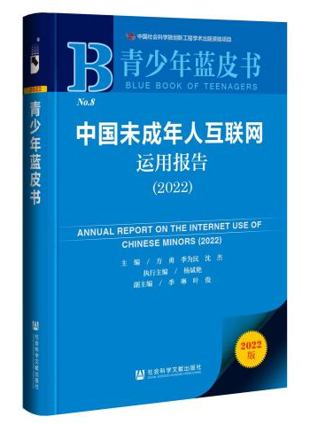
新知导入
2022年11月22日发布的《青少年蓝皮书：中国未成年人互联网运用报告(2022)》对中国未成年人互联网运用的最新情况进行了汇总。蓝皮书指出，未成年人近半年内的上网率达99.9%，显著高于全国互联网普及率(73%)，网络已成为未成年人成长发展过程中不可分割的一部分。

Slide 4
新知导入
熊孩子连玩4款手机游戏，8天充值9万6

Slide 5
新知导入
观看视频，分析问题：
1 8天充值9万6，这个“熊孩子”的做法对家庭带来怎样的影响？
2 猜猜看：沉迷于网络游戏对这个“熊孩子”的学习和成长会带来哪些影响？
3 这个视频给了我们怎样的启示？

Slide 6
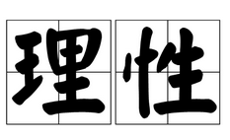
新知讲解
板块一：理性参与网络生活
知识拓展：
理性是指人在正常思维状态下时为了获得预期结果，有自信与勇气冷静地面对现状，并快速全面了解现实分析出多种可行性方案，再判断出最佳方案且对其有效执行的能力。

Slide 7
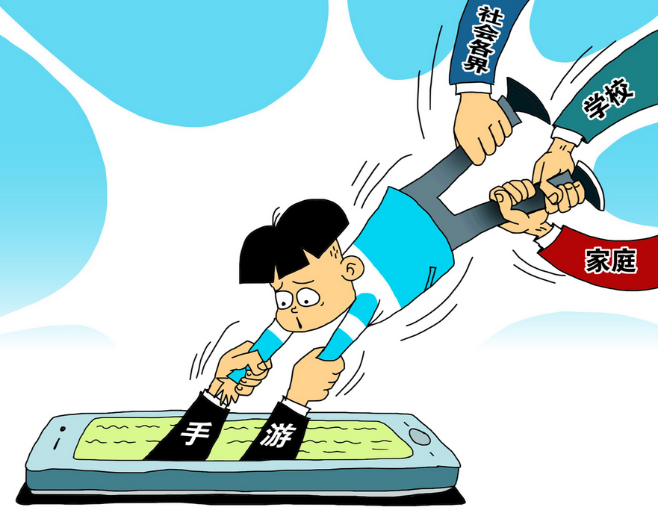
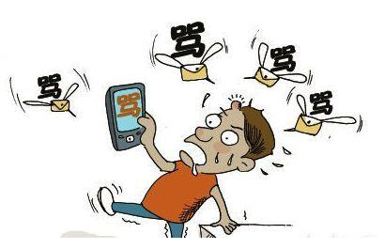
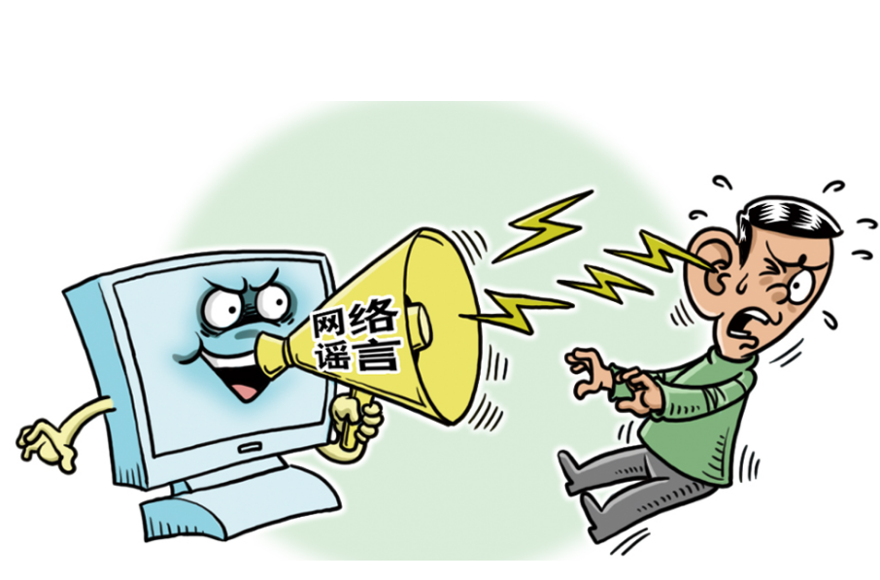
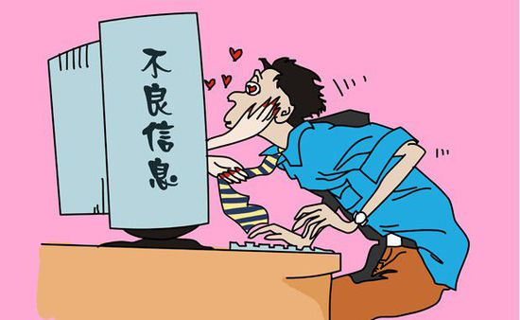
新知讲解
探究与分享：
青少年参与网络生活，你听说过哪些“不理性”的做法，说出来与大家分享

Slide 8
新知讲解
知识拓展：媒介素养

Slide 9
新知讲解
提高媒介素养，积极利用互联网获取新知、促进沟通、完善自我。
“对负面信息的免疫能力，是衡量媒介素养的重要指标”
“对负面信息的免疫能力，是衡量媒介素养的重要指标”
“对负面信息的免疫能力，是衡量媒介素养的重要指标”

Slide 10
新知讲解
看到这个图片，你会想到哪个词语？
网瘾为网络成瘾症的简称，是指上网者由于长时间地和习惯性地沉浸在网络时空当中，对互联网产生强烈的依赖，以至于达到了痴迷的程度而难以自我解脱的行为状态和心理状态。

Slide 11
新知讲解
蓝皮书指出，看视频已成为未成年人最主要的网络使用。短视频的碎片化、互动性、丰富性等特征很好地迎合了未成年网民的娱乐诉求和网络社交需要，吸引了广大未成年人。但短视频内容参差不齐，很多内容追求噱头，缺乏深度，对没有辨别能力的未成年人是个巨大的挑战，其算法机制也较容易令未成年人沉迷其中，深刻影响青少年的人生价值观、道德价值观、审美价值观和交往价值观。

Slide 12
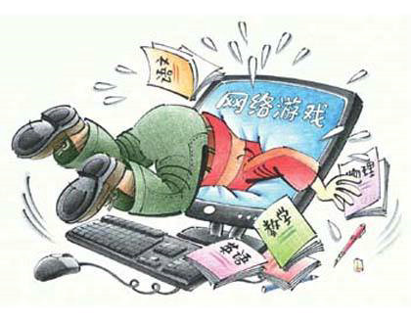
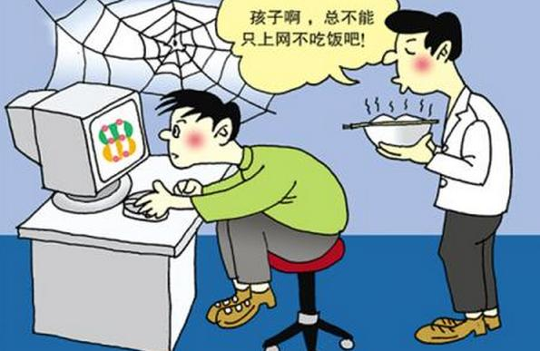
新知讲解
时间都去哪了？
注意浏览、寻找与学习和工作有关的信息，不应在无关信息面前停留，不应在无聊信息上浪费精力，更不能沉溺与网络，学会“信息节食”

Slide 13
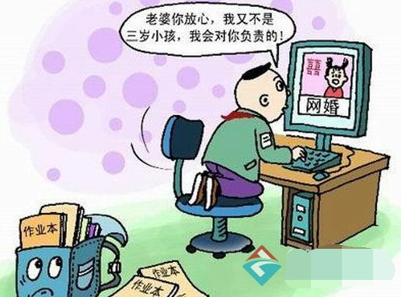
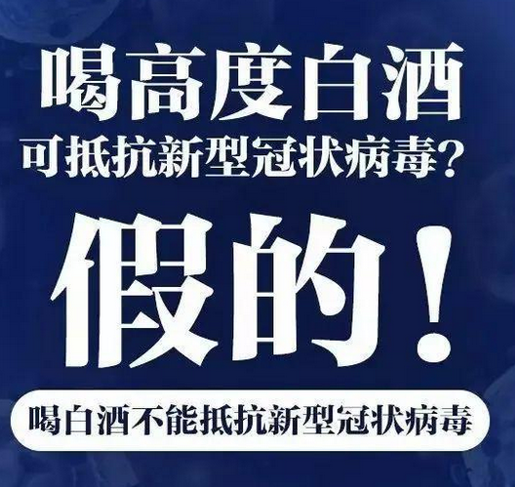
新知讲解
结合漫画，分享交流：你对网络信息的真实性有着怎样的看法？

Slide 14
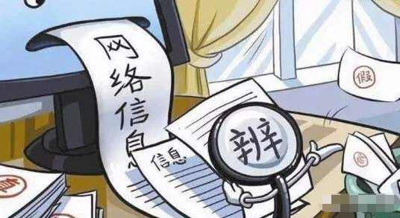
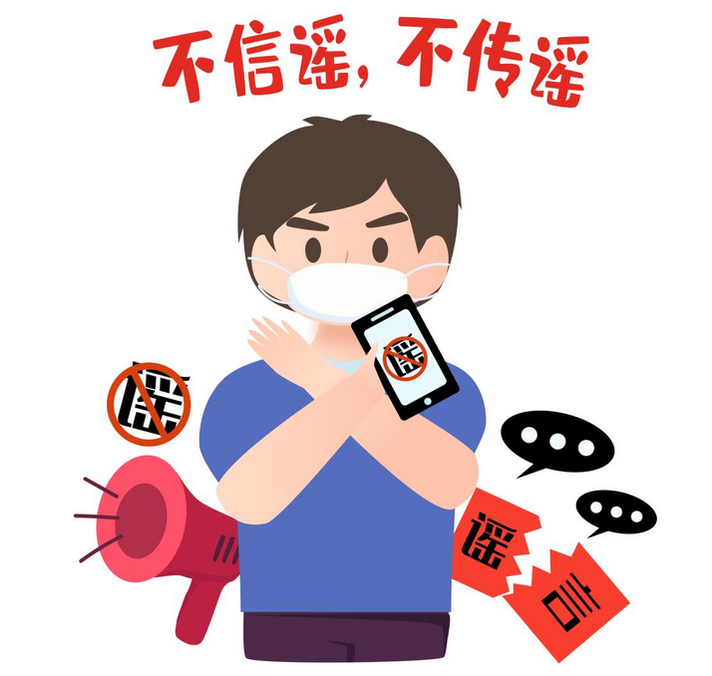
新知讲解
学会辨析网络信息，让谣言止于智者，自觉抵制暴力、色情、恐怖等不良信息。

Slide 15
新知讲解
教你几招：网警教你识别常见网络谣言
1、要核实信息来源。2、要多做冷静分析。3、三是要增强责任感。为自己在网上所说的每一句话，传播的每一条消息负责。4、要有一定的科学、法律、社会常识，提高“免疫力”。5、对网上疯狂煽情、口水四溅，感叹号密集的，有“是某某人就顶”之类话的，要十分警惕其真实性。

Slide 16
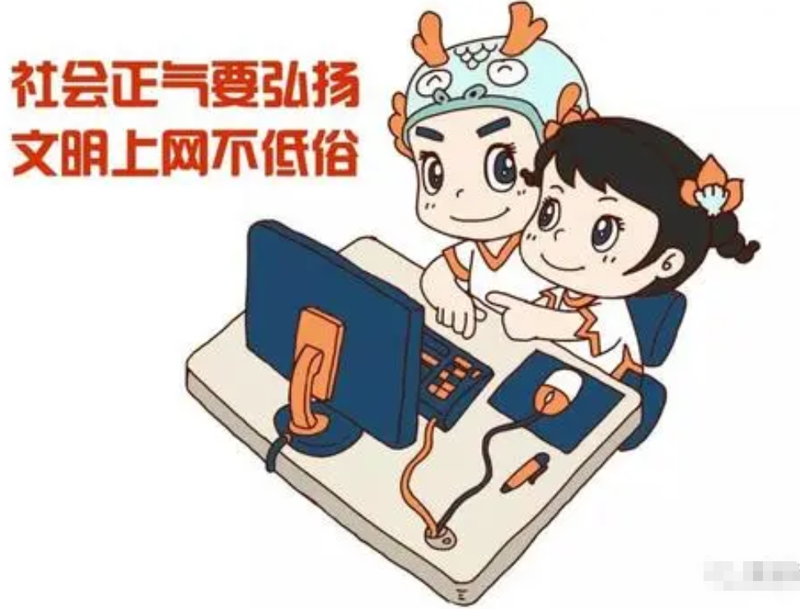
新知讲解
恪守道德、遵守法律是网络生活的基本准则。每个人都应该对自己的网络言论负责。

Slide 17
新知讲解
板块知识总结：
如何理性的参与网络生活？
（1）提高媒介素养，积极利用互联网获取新知、促进沟通、完善自我。
（2）注意浏览、寻找与学习和工作有关的信息，不应在无关信息面前停留，不应在无聊信息上浪费精力，更不能沉溺与网络，学会“信息节食”
（3）学会辨析网络信息，让谣言止于智者，自觉抵制暴力、色情、恐怖等不良信息。
（4）恪守道德、遵守法律是网络生活的基本准则。每个人都应该对自己的网络言论负责。

Slide 18
新知讲解
板块二：传播网络正能量
知识拓展：
“正能量”指的是一种健康乐观、积极向上的动力和情感，是社会生活中积极向上的行为。当下，中国的正能量是指所有积极的、健康的、催人奋进的、给人力量的、充满希望的人和事，并贴上“正能量”标签。它已经上升成为一个充满象征意义的符号，与我们的情感深深相系，表达着我们的渴望，我们的期待。正能量可以引导人们有积极向上的三观（世界观，人生观，价值观）。
我来分享：结合板块一的内容，列举网络世界的正能量与负能量。

Slide 19
新知讲解
充分利用网络平台为社会发展建言献策。
2014年3月起，中国政府网开设“我向总理说句话”常设板块，“一些好的意见建议将被直接送到总理的办公桌上”。这让中国网民的电脑桌与政府总理的办公桌的距离从未如此之近。

Slide 20
新知讲解
湖南省政府报告采纳49条网民“金点子”

Slide 21
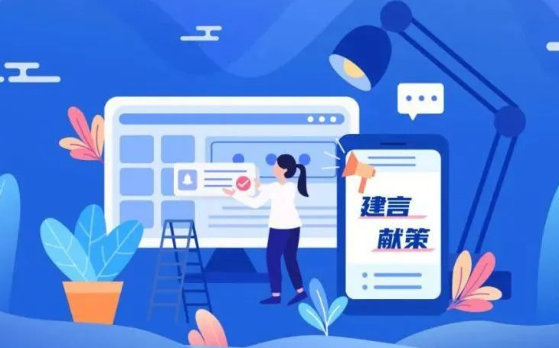
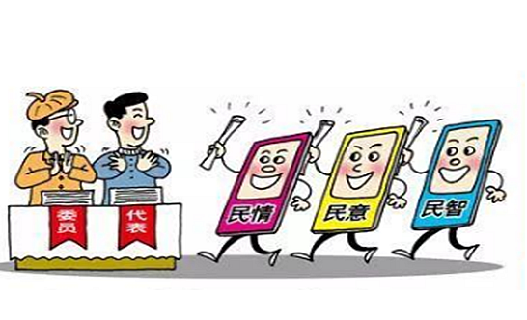
新知讲解
分享与交流：
如何看待视频中提到的“金点子结成金豆子，成为发展的金钥匙？

Slide 22
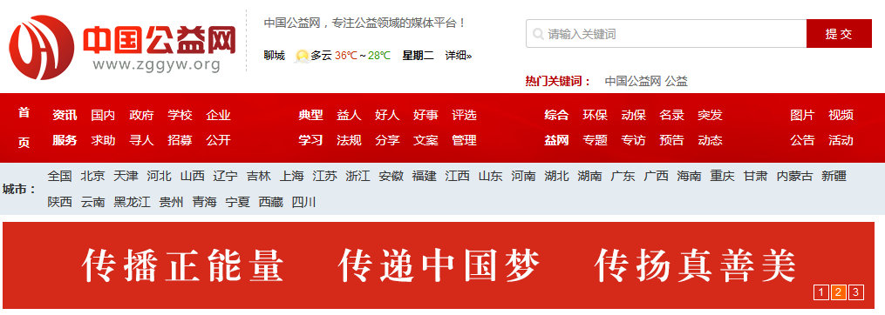
新知讲解
践行社会主义核心价值观，不断提高网络媒介素养，共同培育积极健康、向上向善的网络文化，高扬主旋律。

Slide 23
新知讲解
知识拓展：传播负能量的危害
一、对个人的危害：首先，传播负能量会导致情绪低落，消极情绪会影响人的心理健康，甚至会引起焦虑症、抑郁症等疾病。其次，传播负能量会破坏人际关系，使人们与自己的朋友、家人、同事等产生隔阂和矛盾。最后，传播负能量会影响工作效率，使个人的工作遭到影响，甚至会导致失业。
二、对社会的危害：首先，传播负能量会破坏社会的和谐与稳定，使社会出现更多的矛盾和冲突。其次，传播负能量会影响社会的道德水平，使人们的道德观念和行为变得更加低劣。最后，传播负能量会影响社会的经济发展，使企业、组织等受到影响，从而影响整个社会的经济繁荣。

Slide 24
新知讲解
板块知识总结：
传播网络正能量
（1）充分利用网络平台为社会发展建言献策。
（2）践行社会主义核心价值观，不断提高网络媒介素养，共同培育积极健康、向上向善的网络文化，高扬主旋律。

Slide 25
新知讲解
本节知识汇总
如何合理利用网络？（将本节课的两个板块汇总为一个大题）
1 理性参与网络生活
（1）提高媒介素养，积极利用互联网获取新知、促进沟通、完善自我。
（2）注意浏览、寻找与学习和工作有关的信息，不应在无关信息面前停留，不应在无聊信息上浪费精力，更不能沉溺与网络，学会“信息节食”
（3）学会辨析网络信息，让谣言止于智者，自觉抵制暴力、色情、恐怖等不良信息。
（4）恪守道德、遵守法律是网络生活的基本准则。每个人都应该对自己的网络言论负责。

Slide 26
新知讲解
2 传播网络正能量
（1）充分利用网络平台为社会发展建言献策。
（2）践行社会主义核心价值观，不断提高网络媒介素养，共同培育积极健康、向上向善的网络文化，高扬主旋律。

Slide 27
课堂练习
1 （2023•烟台）2022年11月30日，《2021年全国未成年人互联网使用情况研究报告》发布。报告显示，2021年我国未成年人互联网普及率达96.8%，近四成未成年网民在上网过程中遭遇过不良或消极负面信息，对未成年人世界观、人生观、价值观的影响不可小觑。对此，我们未成年人应该（ ）
①恪守道德、遵守法律，制裁网络犯罪
②抵制不良诱惑，远离网络世界
③文明上网，传播网络正能量
④学会“信息节食”，提高媒介素养
A．①② B．①④ C．②③ D．③④
D

Slide 28
课堂练习
2 （2023•荆州）第六届“中国青年好网民”牛钰，是汶川大地震的幸存者，也是身残志坚的短视频博主，通过创作网络短视频，呼吁社会各界关爱残障群体，激励残障人士自立自强。她创作的作品曾被人民日报、央视新闻等媒体报道。这启示我们（ ）
①生活难免有挫折，要发掘生命的力量
②网络是把双刃剑，网络改变日常生活
③合理利用网络，积极传播网络正能量
④学会辨识网络信息，强化“信息节食”
A．①② B．①③ C．②④ D．③④
B

Slide 29
课堂练习
3 （2023•岳阳）【治理网络环境，建设法治中国】
某著名大学一女生指控一学弟对她进行性骚扰，并曝光学弟个人信息，扬言让学弟在其朋友圈“社死”。但监控显示，只是学弟的背包无意擦到了女生。事件发酵后，该女生的个人信息很快被暴露，谩骂、人肉搜索随之而来。“让该女生尝到被网曝的滋味”是谩骂声中最常见的说辞。
请你运用法治知识，对网络上的“以暴制暴”现象加以评析

Slide 30
课堂练习
参考答案 网络上的“以暴制暴”现象既缺乏法治意识，也缺乏实事求是的客观冷静理性的精神，以及尊重宽容他人的意识，她应该为自己的行为承担相应的责任等。

Slide 31
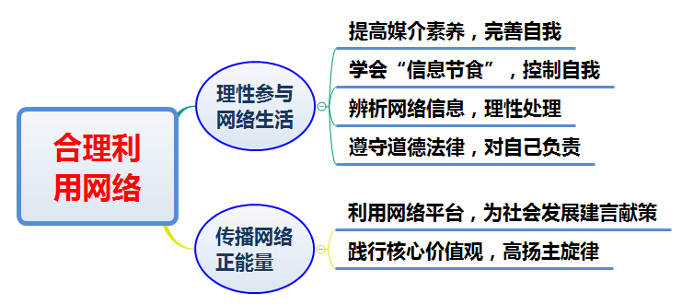
课堂总结

Slide 32
作业布置
近年来，直播、短视频等网络平台蓬勃发展，催生新业态新模式，但也造成泥沙俱下。去年“清朗”系列专项行动共展开15项专项治理，累计清理违法和不良信息2200多万条，处置账号13.4亿个，封禁主播7200余名，下架应用程序、小程序2160余款，关闭网站3200余家。应当看到，良好的网络环境对各方都是有利的，且对未成年人的健康成长尤为重要，开展“清朗”系列专项行动，集中整治各类网络乱象，是网络生态治理的重要方式，也是营造良好社会氛围的重要举措。
（1）根据材料，想一想，国家集中开展“清朗”系列专项行动有何现实意义？
（2）根据材料，结合所学知识，为配合“清朗”系列专项行动，作为青少年的我们可以怎么做？

